Slide 1
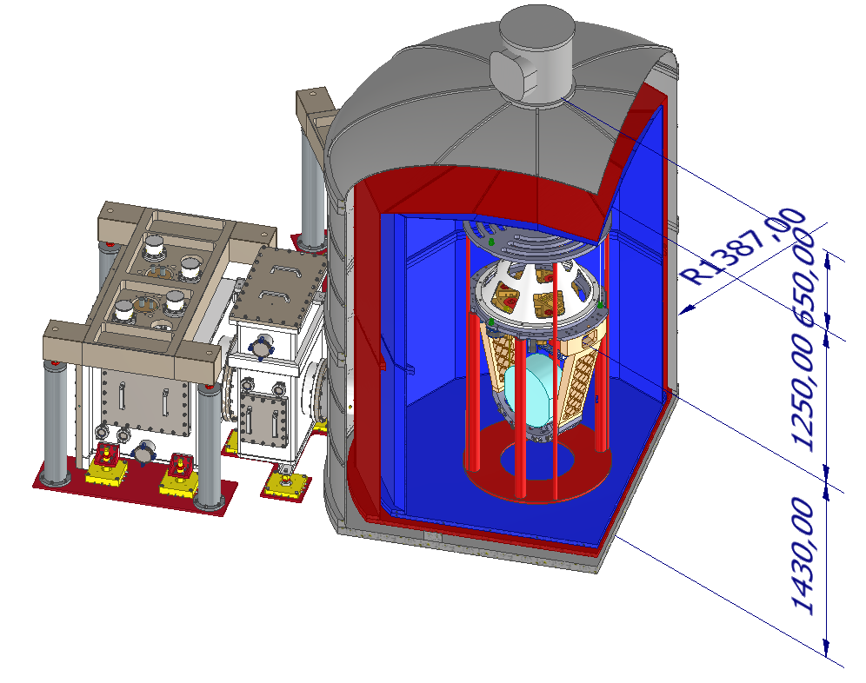
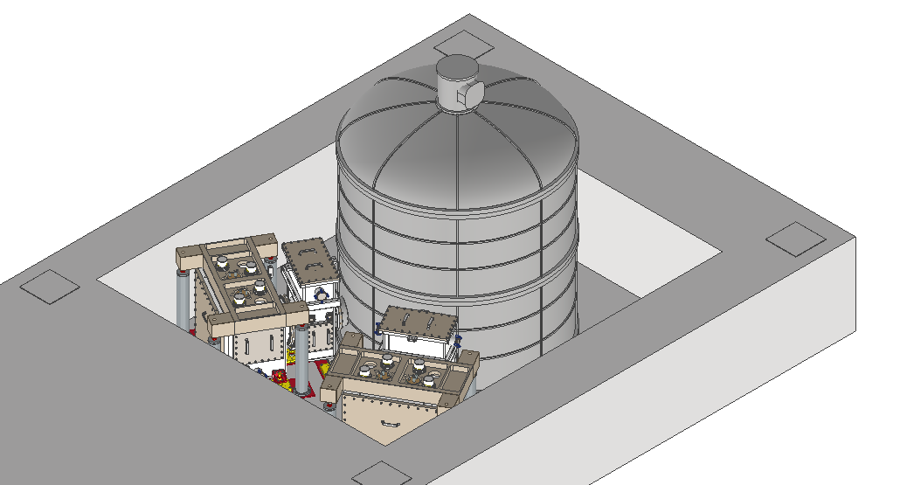
ET Roma1 LAB
Prototipo in scala 0.75 della sospensione criogenica degli specchi di ET, finanziata con fondi ARC e PNRR ETIC
Il laboratorio sarà una facility permanente per lo sviluppo di ET
Gare in corso per il criostato e le linee di refigerazione.
Disegno in corso per il payload
Piero Rapagnani
2023-11-09

Slide 2
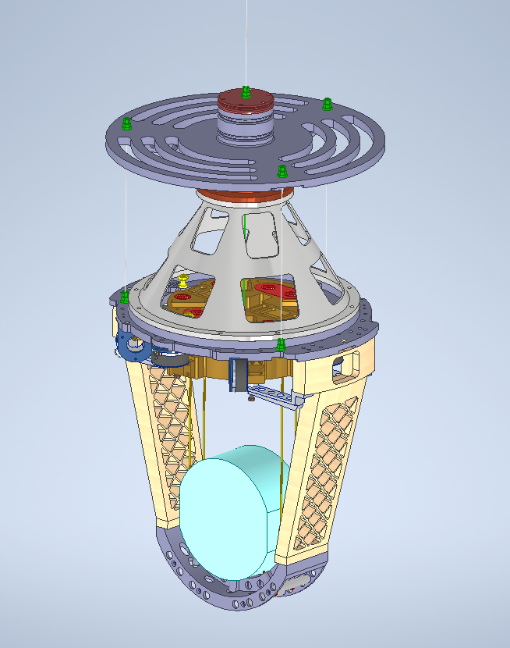
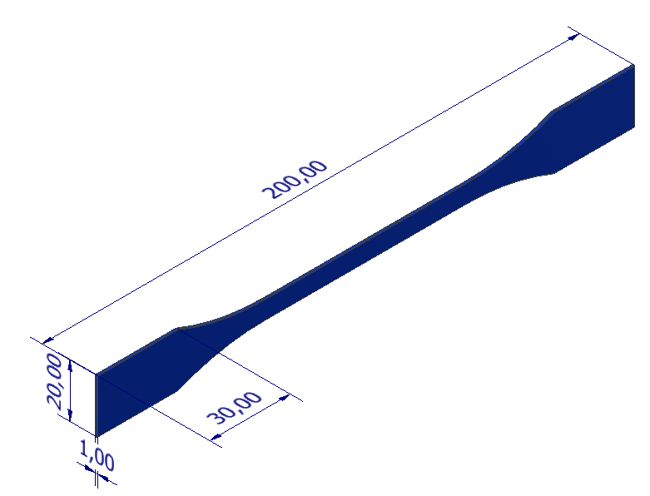
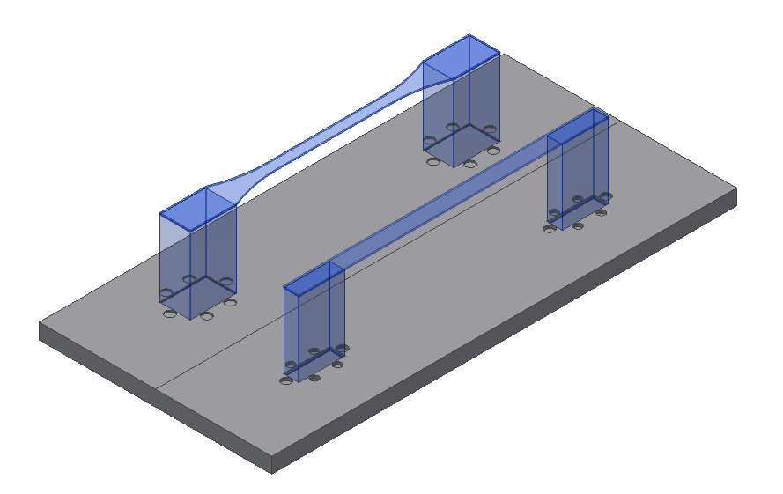
Prototype of cryogenic mirror suspension
ET Roma1 LAB
Ribbons
Two different designs (with and w/o fillet)
λ/10 (633 nm) and Ra roughness of 20 nm only on bonding surface (end part).
Monolithic Strips in silicon or sapphire
Sapphire parallelepipeds and ribbons have been bought (Impex) and will be bonded
using sodium silicate solution (Na₂SiO₃) diluted with de-ionised water (1:6).
Hydroxyde Catalysis (HC) Bonding to the mirror (in silicon or sapphire)
Parallelepipeds
dimensions: 10x30x50 mm & 20x30x50 mm
λ/10 (633 nm) and Ra roughness of 20 nm only on bonding surface
T =10 K
Piero Rapagnani
2023-11-09
Valentina Mangano

Slide 3
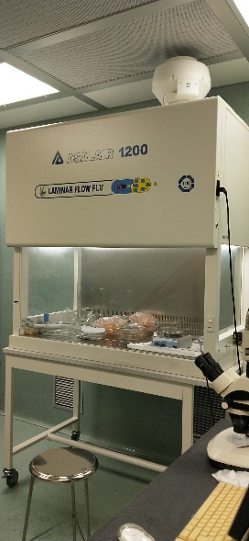
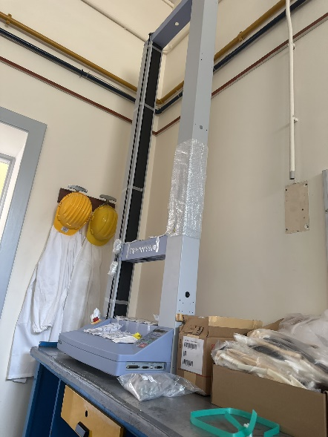
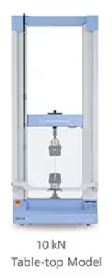
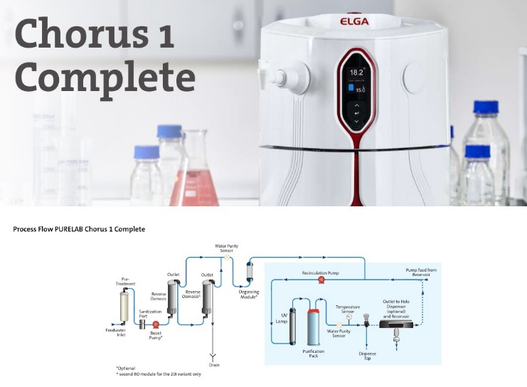
ET Roma1 LAB
The development of a laboratory dedicated to the HC bonding and the mechanical strength measurements of the HC bonds represents the first step towards a better understanding of how the opto-mechanical properties and chemistry of the HC bond vary when different bonding solutions and substrate materials are used and, consequently, how to tailor better these bonds to various utilisations of interest at room and cryogenic temperature.
Avvio alla Ricerca 2022
Consumable and non-consumable laboratory instruments (wipes, centrifuge tubes, medical filters, pipettes and its tips, and so on) and chemical components (oxide powders, methanol, sodium silicate solutions, etc.) have already been bought.
PRIN2020
PURELAB Chorus 1 Complete (ELGA VEOLIA) is going to be bought. It provides 18.2 MΩ∙cm ultrapure water which is free from impurities can inhibit the H-C process. This is a mandatory requirement for cleaning the bonding surfaces and preparing the bonding solution.
VIRGO_MIUR ET/0000
A SHIMADZU AGS-X 10 kN machine has already been bought and will be used for performing shear and tensile stress tests.
Cleanroom 100 (left) and mechanical test laboratory (right) at the Department of Physics (Sapienza).
Piero Rapagnani
2023-11-09
Valentina Mangano

Slide 4
ET Roma1 LAB
Il bonding monolitico avviene in assoluta assenza di polvere, in una cappa di classe 1, che deve funzionare in una camera di classe 100
Le fibre vanno sempre maneggiate con estrema cura, almeno in una classe 100:
Qualunque contatto di una fibra con un oggetto, anche un granello di polvere, provoca l’esplosione della fibra quando è messa sotto tensione, cioè quando sospende lo specchio.
Per ET sono previste fibre lunghe 1.2 m (in Virgo e LIGO sono 0.7 m). Maneggiarle in modo SICURO evitando qualunque contatto, richiede una procedura rigorosa e molto spazio per muoversi. La camera classe 100 del Dipartimento ha dimensioni analoghe (ma inferiori) a quella che usiamo a Virgo.

Slide 5
ET Roma1 LAB
In conclusione:
Per lo sviluppo di ET in Sezione:
La camera pulita classe 100 (con cappa classe 1) e impianto di acqua ultrapulita, è indispensabile
La camera pulita classe 100 (con cappa classe 1) serve ora per i prossimi 5(10?) anni
Lo spazio attuale della camera classe 100 è adeguato, ma non riducibile.
Piero Rapagnani
2023-11-09

Slide 6
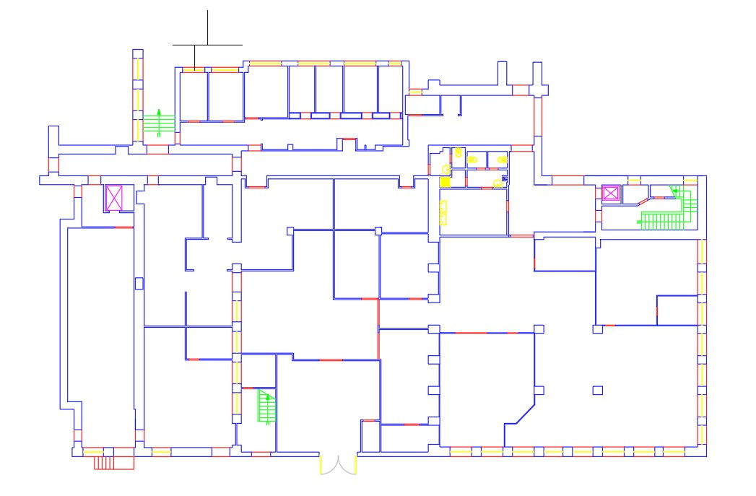
Officina INFN – Situazione Attuale

Slide 7
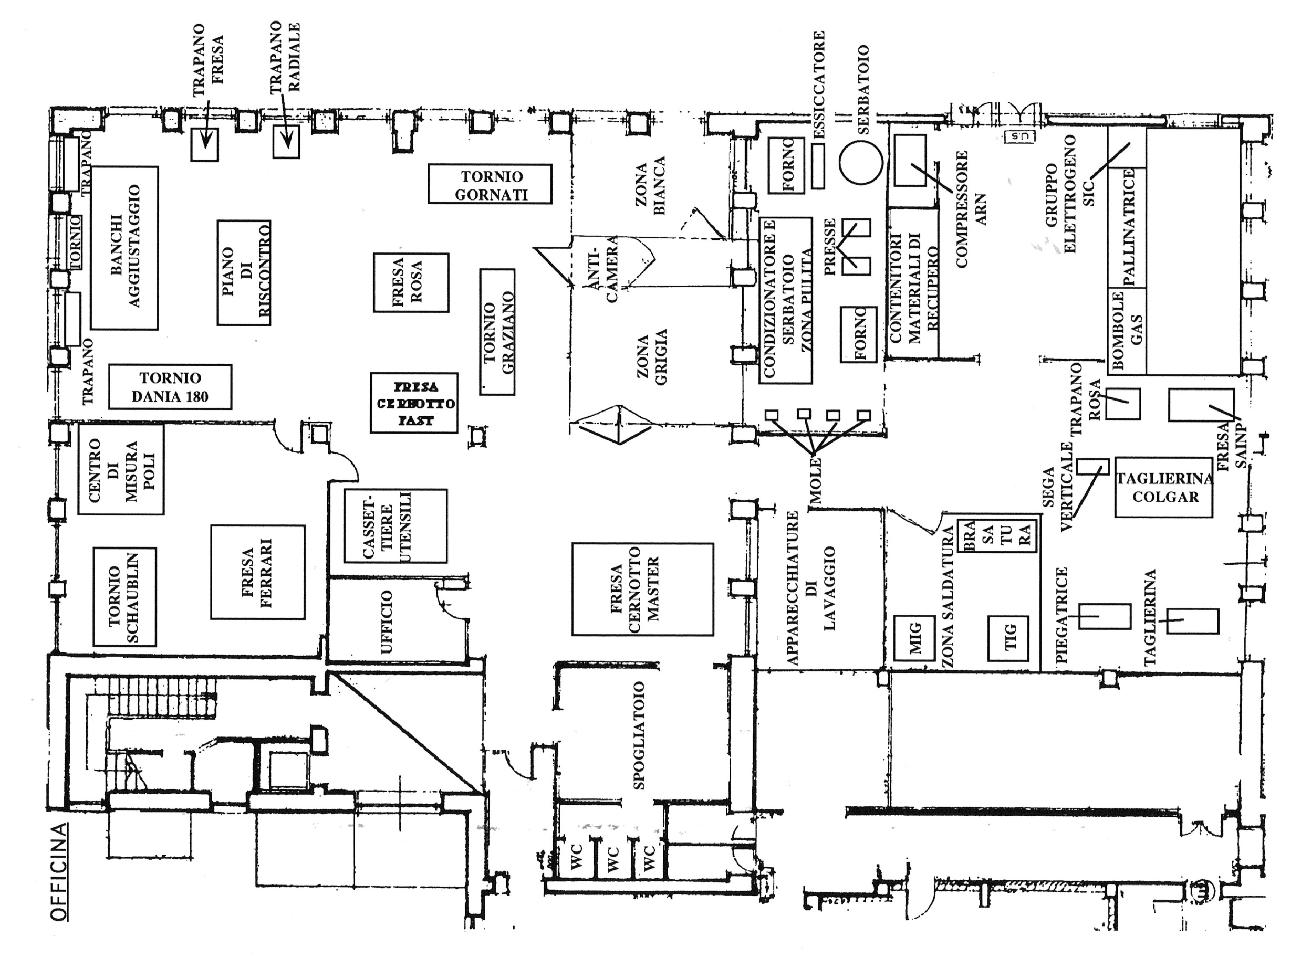
Officina INFN – Situazione 1995

Slide 8
Officina INFN – Confronto 1995 - attuale

Slide 9
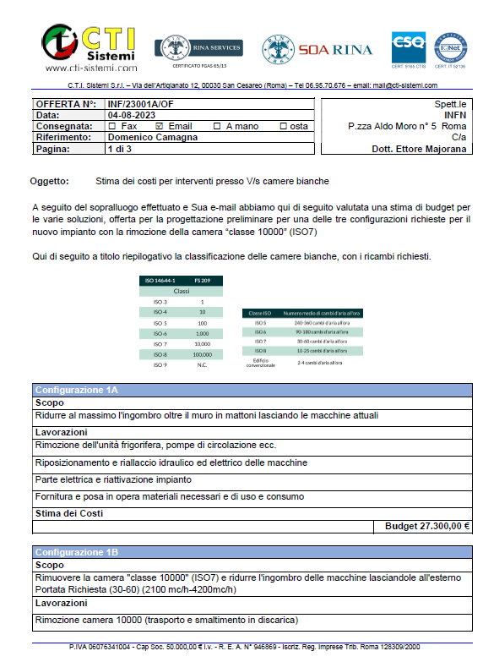
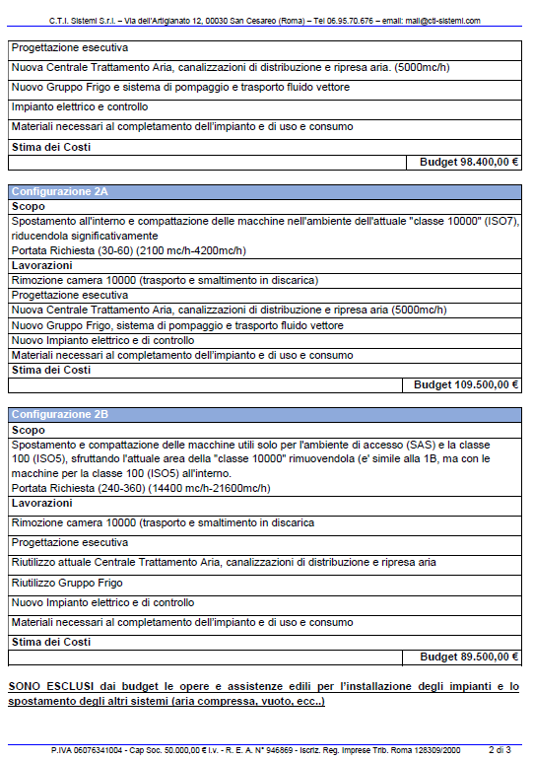
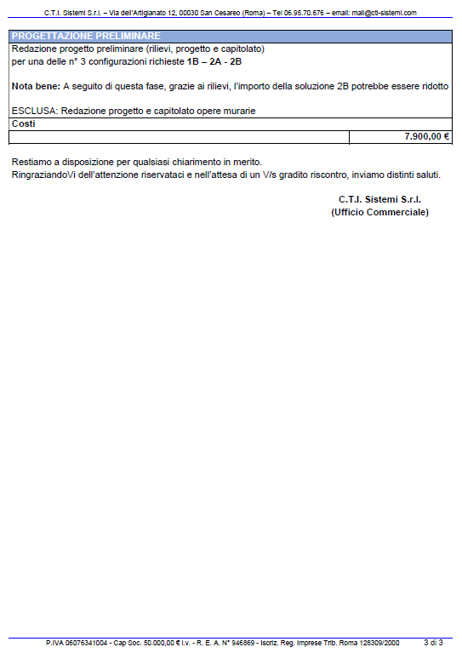
Siamo in contatto con la CTI Sistemi per il ripristino della classe 100, con varie opzioni:

Slide 10
Attualmente abbiamo un’offerta della CTI per:
Configurazione 1-A:
Riduzione ingombro macchine attuali, lasciandole oltre il muro esterno: 27300 Euro
Configurazione 1-B:
Riduzione ingombro macchine attuali, spostandole all’interno: 109500 Euro
Configurazione 2-B:
Riduzione ingombro sola macchina classe 100, spostandola all’interno: 89500 Euro
Il costo del ripristino della classe 100 in qualunque configurazione verrà sostenuto dal gruppo con fondi PNRR
Abbiamo chiesto alla Ditta un’ulteriore offerta per sostituire la sola macchina classe 100 con un modello nuovo e più compatto (ingombro circa la metà), da installare all’esterno, eventualmente sotto il livello del pavimento.
Abbiamo chiesto un colloquio con l’Ufficio Tecnico dell’Università per capire tempi e flessibilità dei lavori che verranno eseguiti:
- E’ possibile lasciare qualche impianto all’esterno del nuovo cortile?
- E’ possibile scavare un locale tecnico per la macchina classe 100 nel cortile? Nel caso, va inserito nel piano dei lavori dell’Università, e sarà necessario definire anche il piano finanziario.

